Slide 1
Татар язучылары

Slide 2
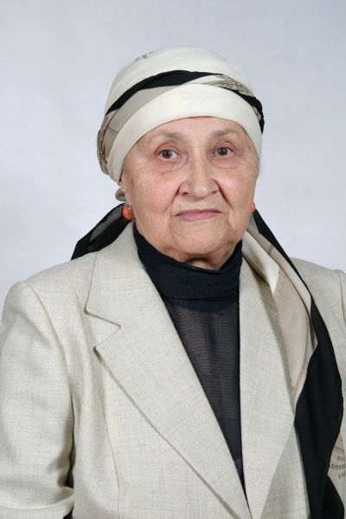
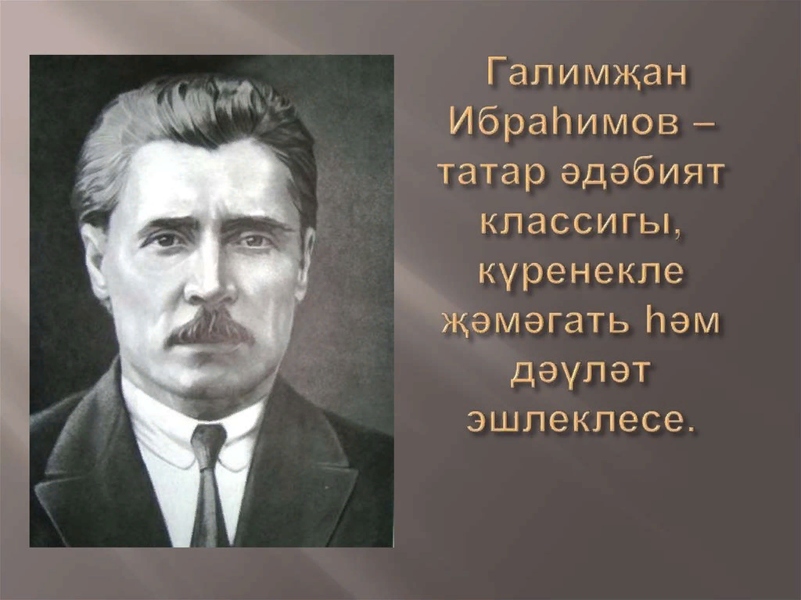
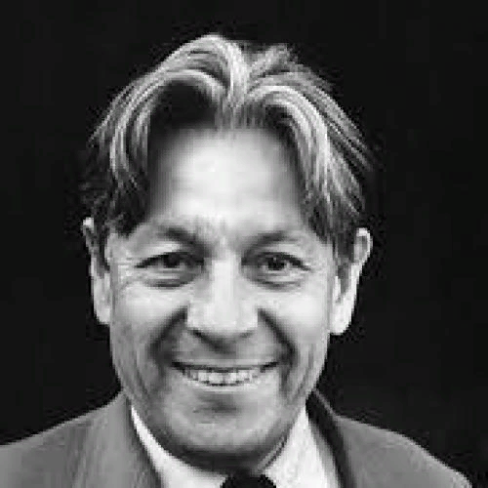
Мәрзия Фәйзуллина
Гариф Ахунов

Slide 3
125 нче биттә М Фәйзуллинаның “Җәй җитте” шигырен укы. Җәй көне нинди үзгәрешләр барлыкка килә? (җавап үзең өчен).
134нче биттә Гариф Ахуновның “Сабан туенда” хикәясен укы. 2 нче сорауга җавап бир (Булат турында гына сөйләргә)

Slide 4
Аудио җавапны кире элемтә аша җибәр:
milash111_70@mail.ru (Миләүшә Равиловна)
guzeliya73@mail.ru (Гүзәлия Баймөхәммәтовна)

